Slide 1
Práctica 3.2
Asociación de productos
MINERÍA DE DATOS · TEMA 3 MODELOS PREDICTIVOS
11,344
tickets analizados
60
líneas de producto
184 · 148
Equipo 7
reglas encontradas (A · B)
Rafael Ortega de la Paz · Claudio Flores García · Barvara Caridad Juarez Valdivia
Notes:
Presentamos la práctica 3.2 de asociación. Revisamos los tickets de venta para encontrar qué productos se compran juntos y con eso proponer promociones. Lo hicimos en general con todos los productos (requerimiento A) y enfocado en comidas preparadas (requerimiento B), con Apriori y FP-Growth en Python y FP-Growth en RapidMiner. En total analizamos 11,344 tickets y 60 líneas de producto, y encontramos 184 reglas para A y 148 para B.

Slide 2




Caso de Negocio
Buscamos productos que se compran juntos más de lo normal para crear promociones: A con todos los productos y B enfocado en comidas preparadas, como pide el requerimiento.
Soporte
Confianza
Lift
¿Qué tan común es la combinación?
% de tickets que la tienen.
Si compra A, ¿qué tan seguido compra también B?
¿Cuántas veces más que el azar? Mayor a 1 = hay relación.
Queso americano + jamón: 13% de los tickets.
Queso americano → jamón: 83%.
Jamón pasa de 58% a 83%: lift 1.42.
Proceso en RapidMiner (igual para A y B)
Notes:
La pregunta del negocio es qué productos se compran juntos. Cada ticket es una canasta. Usamos tres números. Soporte: qué tan común es la combinación; queso americano con jamón está en el 13% de los tickets. Confianza: si compra A, qué tan seguido compra B; el 83% de quienes compran queso americano también lleva jamón. Lift: cuántas veces más de lo normal; el jamón está en el 58% de todos los tickets y con queso americano sube a 83%, lift 1.42. El proceso de RapidMiner es el mismo para A y B: Read CSV carga las canastas, Numerical to Binominal convierte 1 y 0 en true y false, FP-Growth busca las combinaciones frecuentes y Create Association Rules arma las reglas. Comidas preparadas es el enfoque que pide el requerimiento B.

Slide 3
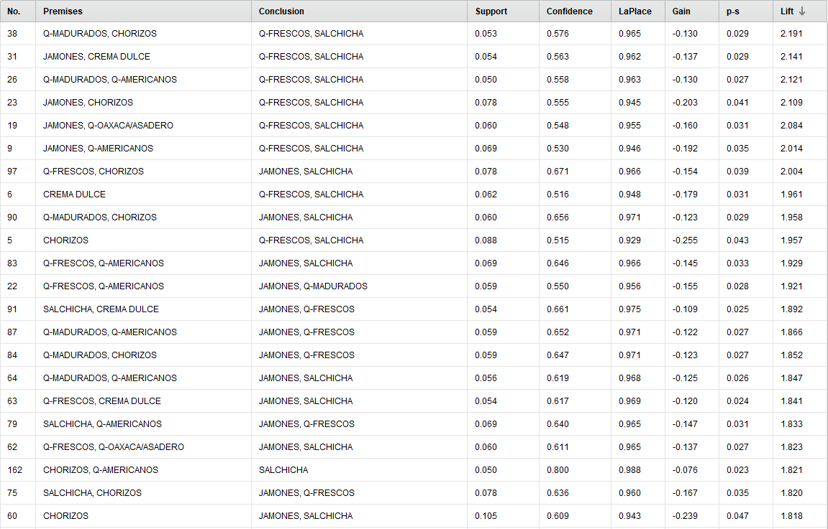


Reglas en RapidMiner (FP-Growth)
REQUERIMIENTO A · EN GENERAL
Soporte mínimo 5% (567 tickets) · confianza ≥ 50% → 193 reglas en RapidMiner · con lift ≥ 1.2 → 184 reglas
Igual que en Python
Chorizo + queso madurado → queso fresco + salchicha: lift 2.191 en RapidMiner y 2.19 en Python.
Productos ancla
Solo jamón, queso fresco, queso madurado y salchicha aparecen como conclusión: son los más vendidos.
Captura de RapidMiner: reglas con soporte, confianza y lift
Notes:
Para el requerimiento A usamos soporte mínimo de 5%: con más solo salen los productos más vendidos y con menos salen cientos de reglas de productos que casi no se venden. Con confianza de al menos 50% RapidMiner da 193 reglas; al filtrar las de lift de al menos 1.2 en la tabla de resultados quedan 184, las mismas que en Python. RapidMiner no incluye Apriori; Apriori y FP-Growth se compararon en Python y dieron las mismas reglas. Los resultados coinciden con Python: la regla más fuerte, chorizo y queso madurado hacia queso fresco y salchicha, tiene lift de 2.19 en ambos; es una canasta de desayuno. Jamón, queso fresco, queso madurado y salchicha son las únicas conclusiones porque son los productos más vendidos.

Slide 4
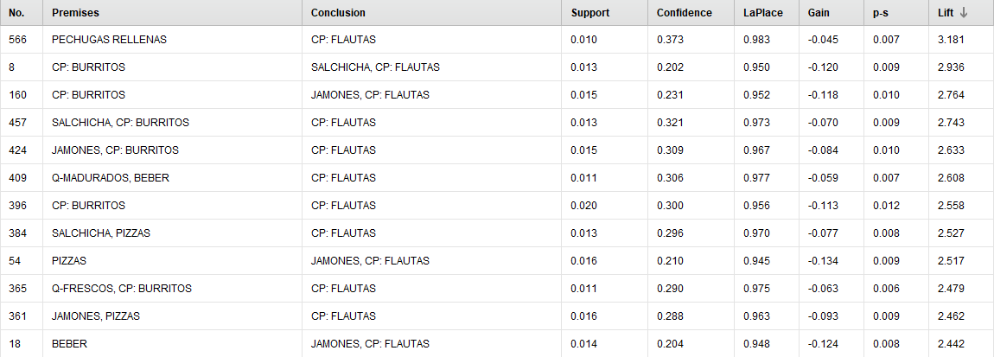


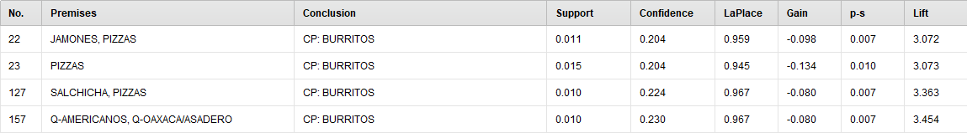

Reglas en RapidMiner (FP-Growth)
REQUERIMIENTO B · COMIDAS PREPARADAS
Soporte mínimo 1% · máx. 3 productos · confianza ≥ 20% · filtrando lift ≥ 1.5 y comida preparada → 148 reglas
Conclusión: CP: Flautas
A quién ofrecerla
Pechugas rellenas → flautas (lift 3.18); pizzas → burritos (lift 3.07).
Entre comidas preparadas
Burritos → flautas: confianza 30%, lift 2.56.
Conclusión: CP: Burritos
Impacto
Flautas y burritos concentran las reglas: son las únicas con ventas suficientes.
Notes:
Para comidas preparadas marcamos sus productos con "CP:", porque algunas líneas, como Pizzas, existen en dos sectores. Se venden poco: flautas 11.7% de los tickets, burritos 6.6% y el resto menos de 2%. Por eso bajamos el soporte a 1% y limitamos las combinaciones a 3 productos. RapidMiner filtra sólo por confianza de 20%; en la tabla de resultados filtramos las reglas cuya conclusión es CP: FLAUTAS o CP: BURRITOS y las ordenamos por lift. Las 148 reglas son las que tienen comida preparada y lift de al menos 1.5. Coinciden con Python: quien compra pechugas rellenas lleva flautas en 37% de los casos, lift 3.18; quien compra pizza refrigerada lleva burritos 3 veces más de lo normal; y quien compra burritos lleva flautas en 30% de los casos, lift 2.56. Son clientes de comida lista para calentar.

Slide 5




Conclusiones y promociones propuestas
ALGORITMOS Y CONCLUSIONES
Mismos resultados
Diferente velocidad
Apriori y FP-Growth dieron los mismos itemsets y reglas: 184 en A y 148 en B.
Apriori fue más rápido, pero usó hasta 10× más memoria y lee los datos 4–7 veces; FP-Growth sólo 2.
A · Promociones generales
B · Comidas preparadas
Paquete desayuno: chorizo + salchicha + queso (lift 2.19)
Combo sándwich: queso americano al comprar jamón (83%)
Combo antojitos: crema + queso fresco (72%)
Yoghurt griego multisabor: fresa + moras (lift 30)
Comida rápida en casa: pizza + burritos, pechugas + flautas
Paquetes: flautas + burritos
Ubicación: junto a las carnes frías (75% lleva jamón)
Limitación: fuera de flautas y burritos, las comidas preparadas se venden en menos del 2% de los tickets y generan pocas reglas. Datos de 2014–2016.
Notes:
Los dos algoritmos dieron exactamente las mismas combinaciones y reglas, porque los dos son exactos; solo cambia cómo buscan. Apriori arma combinaciones paso a paso y revisa los tickets en cada paso; FP-Growth comprime los tickets en un árbol y saca las combinaciones de ahí. Con 60 líneas de producto Apriori fue más rápido, pero usó hasta 10 veces más memoria y recorre los datos una vez por nivel, de 4 a 7 veces; FP-Growth sólo los recorre 2 veces porque los comprime en el árbol. Por eso FP-Growth conviene cuando hay miles de productos o soportes muy bajos. Promociones para A: paquete desayuno, combo sándwich y combo antojitos; además, a nivel producto encontramos algo poco obvio: los yoghurts griegos de fresa y moras se compran juntos 30 veces más que por azar, para un paquete multisabor. Para comidas preparadas: combo comida rápida en casa, paquetes de flautas con burritos y de burritos surtidos, y ponerlas junto a las carnes frías. Limitación: fuera de flautas y burritos se venden poco, y los datos son de 2014 a 2016.

